Slide 1
第七讲 社会基本矛盾及其运动规律

Slide 2
主要内容
一、社会存在与社会意识
二、社会发展基本矛盾运动规律
三、社会形态更替的一般规律及特殊形式

Slide 3
一、社会存在与社会意识
（一）两种对立的历史观
（二）社会存在
（三）社会意识
（四）社会存在与社会意识的辩证关系
（五）社会存在与社会意识的辩证关系的方法论意义

Slide 4


（一）两种对立的历史观
1.创世神话：古人对人类起源问题的解读
（1）中国古代创世神话：盘古开天、女娲造人

Slide 5
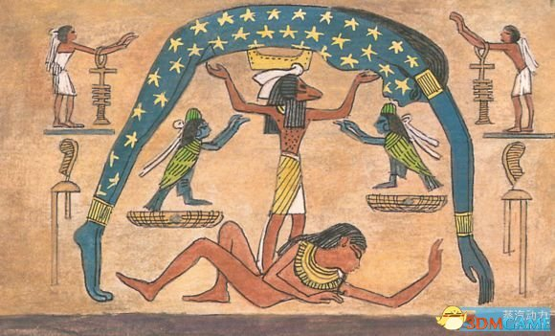

（2）古埃及的创世神话——舒和特夫努特
（3）古巴比伦的创世神话——魔力女神死后造就天与地

Slide 6


（4）古印度创世神话——宇宙论与梵天
（5）基督教与犹太教共同的创世神话——亚当和夏娃

Slide 7
对上述诸种创世神话的分析和解读：
（1）在人类历史早期，自然界的一切对于人而言都显得神秘和神奇，当人没有将社会和自然界区分开来的能力时，自然界和人类社会的一切都显得如此神奇。人类对社会起源问题的想象就只能通过神话。
（2）神话传说虽然是神本位的历史观，但反映出的是人类希望揭示历史起源问题的迫切愿望。

Slide 8
2.近代历史哲学的兴起——唯心史观的诞生
（1）启蒙思想家伏尔泰最早提出了历史哲学的观点，并主张从整体上理解历史。
（2）维科高度重视人在历史活动中的地位，将历史看作是人的历史，但他将历史的发展经验化和绝对化，认为一切民族都要经历神的时代、英雄的时代和人的时代。

Slide 9
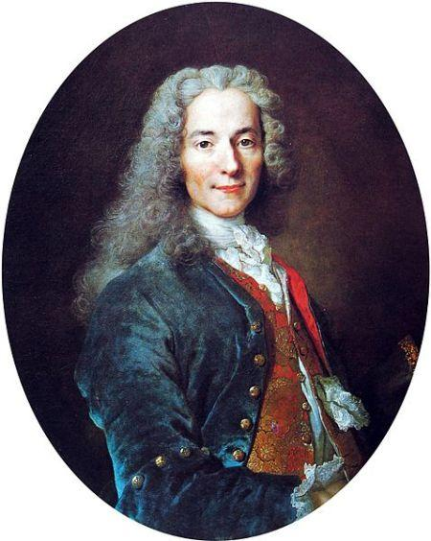
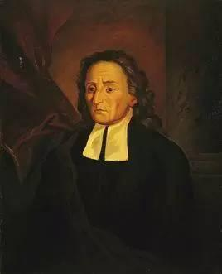
伏尔泰（左）与维科（右）

Slide 10
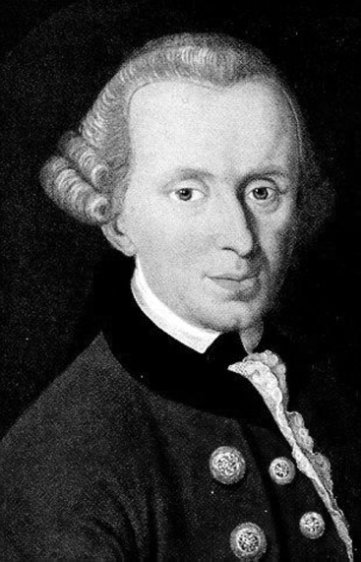
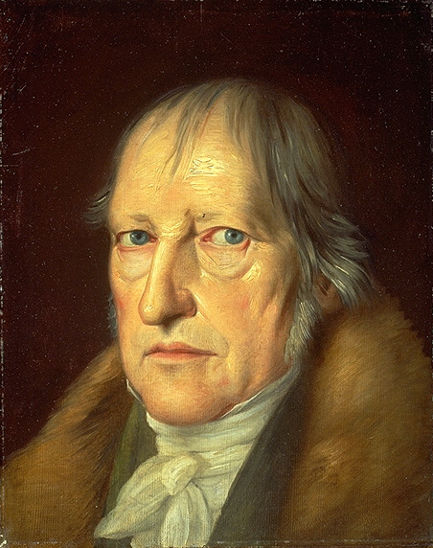
（3）康德认为人类社会历史的发展，人类道德行为的选择，都是由人的理性所决定的。
（4）黑格尔在《历史哲学》中说：宇宙精神是历史必然性的基础。

Slide 11
（5）另外，费尔巴哈认为“感性的人创造历史”。
对唯心史观的整体评价：
（1）至多考察了人的活动的思想动机，没有进一步考究思想动机背后的物质动因和经济根源。
（2）进步性：主张历史发展的规律性和进步性，提出历史的发展是螺旋式前进的。

Slide 12
2.马克思从社会存在和社会意识的关系入手，创立了唯物史观
《政治经济学批判导言》
人们在自己生活的社会生产中发生一定的、必然的、不以他们的意志为转移的关系，即同他们的物质生产力的一定发展阶段相适合的生产关系。这些生产关系的总和构成社会的经济结构，即有法律的和政治的上层建筑竖立其上并有一定的社会意识形式与之相适应的现实基础。物质生活的生产方式制约着整个社会生活、政治生活和精神生活的过程。

Slide 13
不是人们的意识决定人们的存在，相反，是人们的社会存在决定人们的意识。社会的物质生产力发展到一定阶段，便同它们一直在其中运动的现存生产关系或财产关系(这只是生产关系的法律用语)发生矛盾。
于是这些关系便由生产力的发展形式变成生产力的桎梏。那时社会革命的时代就到来了。随着经济基础的变更，全部庞大的上层建筑也或慢或快地发生变革。

Slide 14
（二）社会存在
1.对社会存在的定义
社会存在也称社会物质生活条件，是社会生活的物质方面。
自然地理环境
社会存在
人口因素
物质资料的生产方式

Slide 15
（1）自然地理环境是人类生存发展的基础
提供了社会生活和生产资料的来源；自然地理环境的优劣对劳动生产率的提高产生了积极和消极的影响，并对社会发展起到了促进或迟缓的作用。
方法论意义：
习近平：
必须树立和践行绿水青山就是金山银山的理念，坚持节约资源和保护环境的基本国策，要像对待生命一样对待环境。

Slide 16

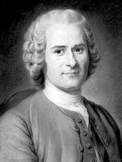
观点辨析：如何认识“地理环境决定论”

Slide 17
主要观点：气候、土壤、地形地貌对民族感情、性格以及命运的走向起到了决定性的影响。
（1）寒冷地带的人多勤勉，炎热地带的人多怠惰。
（2）饶薄的土壤使人勤于奋进，肥沃的土壤令人安于享乐。
（3）海岛民族比内陆民族更加重视民主自由

Slide 18
评析：
（1）地理环境决定论具有探寻历史发展规律的主动性。
（2）明确自然环境的变化和社会的发展是息息相关的。
（3）相对于社会发展而言，自然环境的变化是不显著的，社会发展的根本动力仍然是对抗性的社会矛盾。

Slide 19
（2）人口因素是重要的物质生活条件
人口的数量和质量对生产发展和社会进步起到了加速和延缓的作用；人口的质量对社会的发展也产生了重要影响
人口因素受到社会状况和社会制度的制约，不是社会发展的决定性因素。

Slide 20
（3）物质资料的生产方式是社会发展的决定力量
物质资料的生产方式是人们为获取物质生活资料而进行的生产活动方式，是生产力和生产关系的统一体。
是人类社会赖以生存和发展的基础；制约着社会的结构、性质和面貌；决定整个历史发展走向。
马克思：
任何一个民族如果停止生产，不用说一年，就是几个星期也要灭亡。

Slide 21
（三）社会意识
1.定义
社会意识是社会生活的精神方面，是全部社会精神现象的综合。
2.社会意识的分类方式
（1）按照不同主体划分
社会意识
个体意识：社会中个人的意识
群体意识：社会共同体中的共同意识

Slide 22
（2）按照不同层次划分
社会心理：低层次的社会意识：感情、风俗、时尚、审美趣味，自发的信仰和习俗。
社会意识
反映经济关系与阶级关系的社会意识，包括政治法律思想、道德、艺术、宗教、哲学
意识
形态
社会意识形式：自觉的、系统的、定型的社会意识
非意识形态
不服务于特定的政治制度和特定的阶级

Slide 23
（四）社会存在与社会意识的辩证关系
1.社会存在和社会意识是辩证统一的，社会存在决定社会意识，社会意识是社会存在的反映，并反作用于社会存在
2.社会意识对社会存在的决定作用
（1）社会存在是社会意识内容的客观来源
（2）社会意识是人们进行物质交往的产物
（3）社会意识以理论、观念、心理等形式反映社会存在。

Slide 24
3.社会意识的相对独立性是指社会意识从根本上受到社会存在决定的同时，还有着自己发展的特点及规律
（1）社会意识与社会存在的发展具有不平衡性和不同步性。
（2）社会意识内容的各部分之间存在历史继承的关系。
（3）社会意识对社会存在具有能动的反作用

Slide 25
（五）社会存在与社会意识辩证关系原理对于树立科学的历史观和指导文化建设的意义
1.衡量社会发展理念的正确性与否取决于能否正确的反映社会存在
2.建设社会主义先进文化的意义
为社会发展提供思想保证、精神动力、凝聚力量、智力支持

Slide 26
原因：
马克思主义关于社会存在与社会意识的关系原理蕴含着两个“划分”、两个“归结”的思想：
从一切社会关系中划分出生产，从社会生活中划分出经济领域，将一切社会关系归结为生产关系，就能够生产关系归结于生产力发展的高度。

Slide 27
二、社会发展基本矛盾运动规律
（一）生产力与生产关系矛盾运动的规律
（二）经济基础与上层建筑矛盾运动的规律

Slide 28
（一）生产力与生产关系矛盾运动的规律
1.生产力与生产关系
（1）生产力
人类在生产实践中形成的改造和影响自然以使其适应社会需要的物质力量。其水平表现为生产发展的现实程度；其性质取决于物质技术性质；其状况则表现为生产力的运行状态及发展态势。

Slide 29
（2）生产力结构系统的复杂性
劳动资料（其中最重要的是生产工具）
生
产
力
劳动对象（一切自然物质都是可能的劳动对象）
劳动者（从事生产实践活动的人）
科学技术是生产力的特殊因素，随着时代的发展其重要性也日益突出

Slide 30
（3）生产关系
人们在物质生产过程中形成的不以人的意志为转移的经济关系，是所有社会关系中最基本的关系。
马克思：
为了进行生产，人们相互之间便发生一定的联系和关系，只有在这些社会联系和社会关系的范围内，才会有他们对自然界的影响，才会有生产。

Slide 31
（4）生产关系涵盖的内容
生产资料所有制关系；生产进行过程中人与人的关系；产品分配关系
（5）历史上占统治地位的生产关系大体上分为两种类型
以生产资料公有制为基础的社会关系：生产资料归劳动者共同占有；人们在生产中处于平等地位；产品分配上不存在剥削。
以生产资料私有制为基础的生产关系：生产资料归少数非劳动者占有；劳动者处于被支配的地位；产品分配上存在剥削

Slide 32
生产关系的基本类型图示：
原始社会
以私有制为基础
奴隶社会
封建社会
资本主义社会
以公有制为基础
共产主义社会

Slide 33
（二）生产关系一定要适应生产力状况的规律
1.生产力对生产关系的决定作用
生产力的状况决定着生产关系的性质；生产力的发展决定着生产关系的变化。
马克思：
手推磨产生的是封建主的社会，蒸汽磨产生的是工业资本家的社会。

Slide 34
2.生产关系对生产力具有能动的反作用
当生产关系适应生产力发展要求的时候，会促进生产力的发展，反之将会阻碍生产力的发展。
实际情况的复杂性：
（1）新的生产关系总体上适应生产力的发展，但也不排除其中某些环节会阻碍生产力发展。
（2）旧的生产关系也会暂时的、局部的对生产力的发展起到促进作用

Slide 35

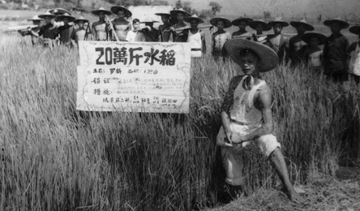
例证一：大跃进运动的悲剧

Slide 36
"大跃进"运动是指1958年至1960年间，中国共产党在全国范围内开展的极"左"路线的运动，是在中共八届三中全会及其以后不断地错误批判1956年反冒进的基础上发动起来的，是"左"倾冒进的产物。
案例评析：
新的生产关系由于发展不够成熟、完善，因此并不总是能够对生产力的发展起到积极作用。

Slide 37
例证二：对当代资本主义和社会主义发展的不同评价
布兰特在《历史的教训》一书中说过：
对资本主义的恐惧，迫使社会主义不断扩大自由；而对社会主义的恐惧，则迫使资本主义不断增加平等。东方就是西方，西方就是东方，这一对双胞胎很快就会团聚。
虽然为了维系资本主义制度，资本主义国家一直通过局部的调整生产关系用以适应生产力发展，但是资本主义生产方式的固有矛盾不克服，它仍然是一种落后且腐朽的生产方式。

Slide 38
3.生产力与生产关系的相互作用是一个过程，表现为二者的辩证运动。
（1）这种矛盾运动内在的、本质的、必然的联系，就是生产关系。
（2）生产关系之于生产力总是从基本相适合到基本不适合再到新的社会条件下的基本相适合。

Slide 39
（3）与之相适应，生产关系总是从相对稳定到新旧更替，再到相对稳定。
（4）生产力和生产关系矛盾运动的循环往复，才是推动社会发展的动力。

Slide 40
4.生产力与生产关系矛盾运动规律的理论与现实意义
（1）否定了以道德说教作为评判历史功过是非的思想体系，第一次科学提出了生产力发展是评价社会进步的最高标准。
（2）为马克思主义政党制定路线、方针、政策提供了依据。

Slide 41
（二）经济基础与上层建筑的矛盾运动及其规律
1.经济基础与上层建筑
（1）经济基础
社会发展到一定阶段生产力与生产关系的总和；其中，社会发展到一定阶段存在多种生产关系，决定一个社会性质的是占支配地位的生产关系；经济体制是生产关系的具体实现形式。

Slide 42
（2）上层建筑
建立在一定经济基础之上的意识形态和与之相适应的制度、组织和设施。
意识形态（观念上层建筑）：政治法律思想、道德、艺术、宗教、哲学
上层建筑
指导
制约
国家政治制度、立法司法制度和行政制度
政治上层建筑：
军队、警察、法庭、监狱等国家政权机构

Slide 43
例证：国家的起源和本质
国家的起源：国家是阶级矛盾不可调和的产物。
国家的本质：国家作为社会的政治组织和权力机关，是统治阶级统治和压迫的工具，是一个阶级镇压另一个阶级的暴力机关，是为统治阶级服务的上层建筑。

Slide 44
2.上层建筑一定要适应经济基础状况的规律
（1）经济基础决定上层建筑。
经济基础是上层建筑得以存在和发展的物质基础；经济基础的性质决定了上层建筑的性质；经济基础的变革会引发上层建筑的变化。
（2）上层建筑对经济基础有反作用
上层建筑适应经济基础时则会推动社会进步，反之则会阻碍社会进步。

Slide 45
（3）经济基础和上层建筑矛盾运动的规律在实践领域具有复杂性
*上层建筑不完善的部分会与经济基础发生冲突；
*新、旧上层建筑和新旧经济基础之间的矛盾会更加剧烈；
*当一种社会形态处于上升阶段是二者相互适应，反之二者产生的矛盾就是对抗性的、全局性的。

Slide 46
（4）经济基础和上层建筑之间矛盾运动的规律——上层建筑一定要与经济基础相互适应
*经济基础决定上层建筑的发展方向，决定上层建筑的调整和变革，不允许上层建筑长期落后于经济基础。
*上层建筑必须符合经济基础的发展要求，不允许脱离经济基础的发展水平。

Slide 47
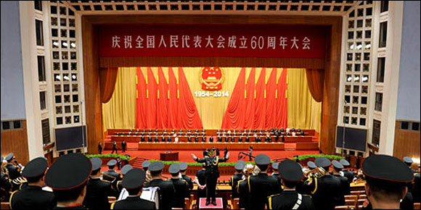
(5)方法论意义：深化经济体制改革的同时，也要促进社会主义民主制度的自我调整和自我完善。

Slide 48
三、社会形态更替的一般规律及特殊形式
（一）社会形态的定义及社会形态更替的原因
（二）形态更替的统一性与多样性
（三）社会形态更替的必然性与人的历史选择性
（四）社会形态更替的前进性与曲折性

Slide 49
（一）社会形态的定义及社会形态更替的原因
1.社会形态的定义
社会形态是社会运动的具体形式、发展阶段和不同质态范畴。包括经济形态（骨骼）、政治形态和意识形态（肌肉）。

Slide 50
2.社会形态更替的原因
（1）生产力和生产关系矛盾运动的规律，经济基础与上层建筑矛盾运动的规律。
（2）社会的根本性变革和进步就是通过社会形态的更替实现的。

Slide 51

（二）社会形态更替的统一性与多样性
1.社会形态更替的统一性
（1）根据人类社会发展水平，社会历史 可以划分为依次更替的五种形态：

Slide 52
（2）五种社会形态的更替是社会运动的一般过程和一般规律，表现了社会形态更替的统一性。
（3）方法论意义：理解社会主义取代资本主义的历史必然性。

Slide 53
2.社会形态更替的多样性
（1）部分国家经历了五种社会形态依次更替的过程。
（2）部分国家在历史发展的某个阶段呈现出多种社会形态的交叉渗透。
（3）一些国家从较为落后的社会形态一跃而成为先进的社会形态。
（4）部分国家则长期处于社会形态更替的停滞状态。

Slide 54

列宁：
社会历史发展的一般规律，不仅丝毫不排斥个别发展阶段在发展的形式上的特殊性，反而是以此为前提的。

Slide 55
（三）社会形态更替的必然性和人的历史选择性
1.社会形态更替具有历史必然性的原因
决定社会形态更替的规律是客观的；社会形态的更替归根到底是社会基本矛盾运行的结果。
2.人的历史选择性
社会形态更替的必然性为人的历史选择提供了可能性空间；社会形态的更替也是一个客观规律性与主观能动性共同作用的结果；人的历史选择性归根到底是人民群众的历史选择性。

Slide 56
例证：为什么社会主义道路会成为中国人民的共同选择？
（1）近代以来，中国人民经历了对多种救亡图存道路的比较和研判。
（2）新民主主义社会蕴含着诸多社会主义因素，新民主主义政治、经济、文化都是无产阶级政党领导的结果。
（3）任何制度的外壳都必须服从于社会发展的总趋势。

Slide 57
（三）社会形态更替的前进性与曲折性
1.社会形态更替的前进性、顺序性
（1）五种社会形态演进的过程从实质上是一个“扬弃”的过程。
（2）新制度取代旧制度的过程，往往是从旧制度发展不够完善的地方开始突破的。
例证：西欧封建领主制的废除；俄国十月革命的胜利。

Slide 58
2.在社会发展、进步的过程中会出现短暂的停滞和倒退
例证：在英国资产阶级革命胜利后的20年，就出现了旧王朝复辟；欧洲社会主义国家在占据半壁江山后又出现了解体和剧变
3.历史前进的趋势不可逆转，巨大的倒退往往伴随着更大的进步。
4.方法论意义：坚定不移地走中国特色社会主义道路。

